Slide 1
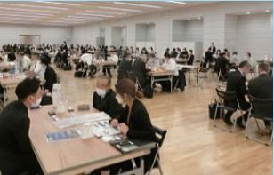
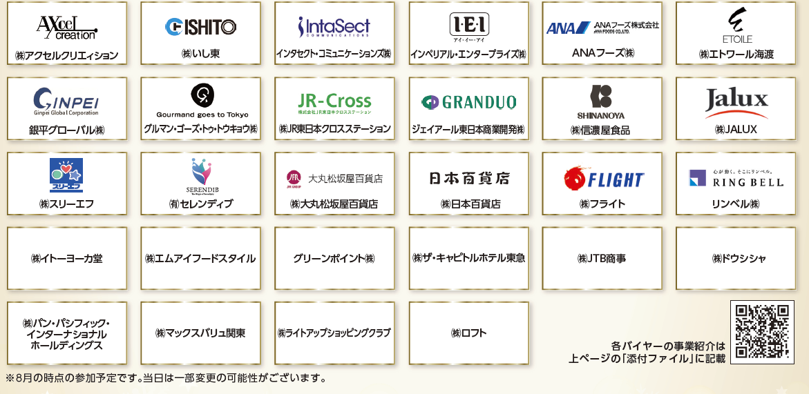
食品・雑貨サプライヤー募集！
首都圏バイヤーマッチング商談会
食品・雑貨バイヤーとの商談会！
開催日 2025年 11月 26日(水)・27日(木)
10：30～17：00
会 場 東京ビッグサイト 東６ホール
展示会「ビジネスチャンスEXPO in TOKYO」内
（※会場での対面式のみ）
対 象 下記の対象品目商品を製造・販売する 商工会議所 会員企業
【食品】 畜産加工品、水産加工品、洋日配、和日配、乾物、穀類、嗜好品、冷凍食品・レトルト、調味料・香辛料、ジャム類、菓子、飲料、酒類 など
【雑貨】 アパレル、服飾雑貨、アクセサリー、生活雑貨、観光物産品、ビューティ＆コスメティック、玩具、ヘルスケア、ファンシー雑貨、文具、ベビー、記念品ギフト、スポーツ・アウトドア用品、インテリア、ペット商品、ホビー商材、キッチン、ガーデン、デザイン＆クラフト、地域ブランド など
参加費（１商談あたり） …… 3,300円 (税込)
※エントリー無料‼バイヤーから指名があり、商談が組まれた時点で商談数に応じて参加費が発生。
参加予定バイヤー一覧

Slide 2
首都圏バイヤーマッチング商談会 開催概要
開催日程 | ２０２５年１１月２６日・２７日 １０時３０分～１７時００分 ※商談時間は各社により異なります。詳細のご案内は開催２週間前迄にメールでご連絡します。
会 場 | 東京ビッグサイト東６ホール（東京都江東区有明３丁目１０−１） 「ビジネスチャンスEXPO in TOKYO」内
商談形式 | バイヤー指名制商談（１商談２５分間、対面型）
商談まで の流れ | ①本申込書に必要事項を記入の上お申し込みください。 ②お申込後、エントリーシート（ES）をお送りしますので、記入の上ご提出ください。 ※ESは1社２枚までご提出いただけます。（１枚につき１商品掲載可） ③ESの情報を元に、バイヤーが当日商談を希望する企業を選定します。バイヤーによる 選定後、開催日の2週間前までに選定結果をメールでご連絡します。
募集締切 | ２０２５年9月26日（金） ※エントリーシート提出〆切
お申し込みの際にご提供いただいたお客様の情報は、当商工会議所のほか、主催の東京商工会議所、参加バイヤー企業と共有のうえ当該イベントの申込受付の管理、運営上の管理に利用するほか、東京商工会議所が主催する各種事業のご案内（ＤＭ及びＦＡＸ）のために利用させていただきます。今後、ご案内が不要の場合にはお知らせください。
【申込書】
事業所名（支店・屋号）
(フリガナ)
(会員番号： ）
業種・事業内容 |  |  |  | 資本金
 |  |  |  | 万円
申込担当者
部署・役職 | 氏名 |  |  | 電話番号
メールアドレス
住所 | （〒 － ）
商談会参加者
氏名 |  |  |  | 当日連絡先（携帯電話等）
(フリガナ）
氏名 |  |  |  | 当日連絡先（携帯電話等）
(フリガナ）
申込カテゴリに〇を記入※必須 | 新商品でエントリー 予定の場合〇 | 首都圏への催事出展 （人員派遣あり） ※必須 |  | 通販対応（メーカー直送・個別配送）の可否 ※必須
食品 ／ 雑貨 |  | 可 ／ 不可 |  | 可 ／ 不可
今回、海外バイヤーの参加がございます。海外バイヤーから指名があった場合、 商談を希望しますか？（日本語で商談となります） |  |  |  | 商談を希望する ／ 商談を希望しない
必ずご確認ください
●商談はバイヤーの選定のもと決定いたします。商談先バイヤーおよび商談数の希望はお受けできませんので、予めご了承ください。
●商談が組まれた場合には、必ず全ての商談にご参加いただくことを承諾のうえ、エントリーシートをご提出ください。
●商談スケジュールは事務局にて決定し、時間帯の変更やキャンセルには応じられません。
●エントリーシートの提出は当商談会への参加、ならびにバイヤー企業との面談、斡旋、取引をお約束するものではございません。
●商談会当日は、会社案内やサンプル、商品パンフレットをご持参ください。事前のサンプル・試食の送付は受け付けておりません。
●会場内外問わず、調理行為、危険物の持ち込みは出来ません。
●本商談会を契機に発生した取引等に関するトラブル・損害について、当商工会議所は一切責任を負いかねますので、ご了承の上お申込ください。
＜申込み先＞高崎商工会議所（担当：佐藤、高橋） TEL： ０２７-３６１‐５１７１ E-mail：keieishien@takasakicci.or.jp
＜主 催＞東京商工会議所

